Slide 1



Наушники с возможностью индивидуальной коррекции частот для пациентов с сужением слухового спектра
Ильина И.Е., Тулупов Ю.В., Бурцев Р.О., Михайлова А.Г.
ilonailina557@gmail.com
ФГБОУ ВО «Самарский государственный медицинский университет»

Slide 2

ПРОБЛЕМА
Масштаб
Ошибка выбора
15 млн взрослых слышат, но не разбирают речь; трудности в общении и работе.
Медицинские аппараты: 100–300 тыс. руб. + визиты.
Дешёвые усилители: 1,5–10 тыс., без диагностики — риск ухудшения.
Стигма и низкая адаптация
Критические группы
Только 15–30% используют слуховые аппараты — остальным некомфортно носить громоздкие устройства.
Возраст 45–70 лет; работники шумных производств — 5 млн чел. Потери у предприятия (1000 чел.) — 5–10 млн руб./год.

Slide 3
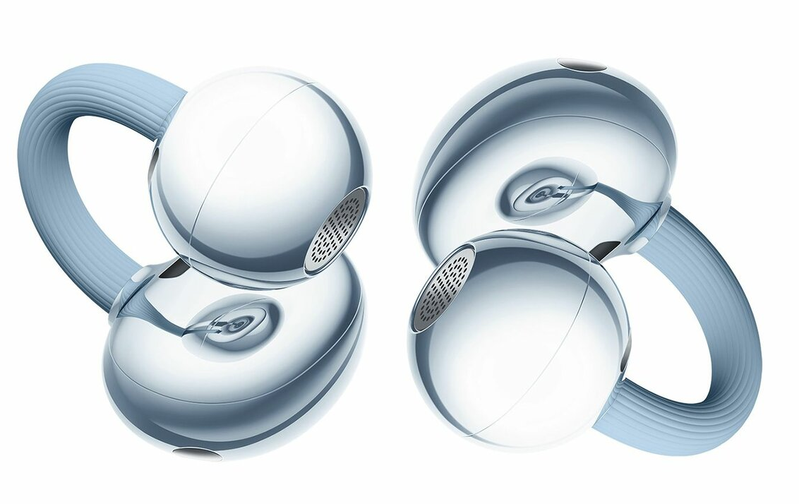
РЕШЕНИЕ
Портативные наушники, которые сами проверяют слух и самонастраиваются — как очки для ушей: без врача, без стигмы, без сложных настроек.
Персональная аудиограмма
Точечное усиление
Устройство строит индивидуальную карту слуха за 5–7 минут.
Усиление только «провальных» частот, остальные не затрагиваются.
Что меняется для человека:
Было (у аналогов) | Стало (с нами)
Диагностика 30–40 мин у врача | 5–7 мин дома
Цена 100–300 тыс. руб. | 15–30 тыс. руб.
Регулярные визиты к аудиологу | Однократная автокалибровка
Грубое усиление всех частот (вредно) | Точечная коррекция (безопасно)

Slide 4
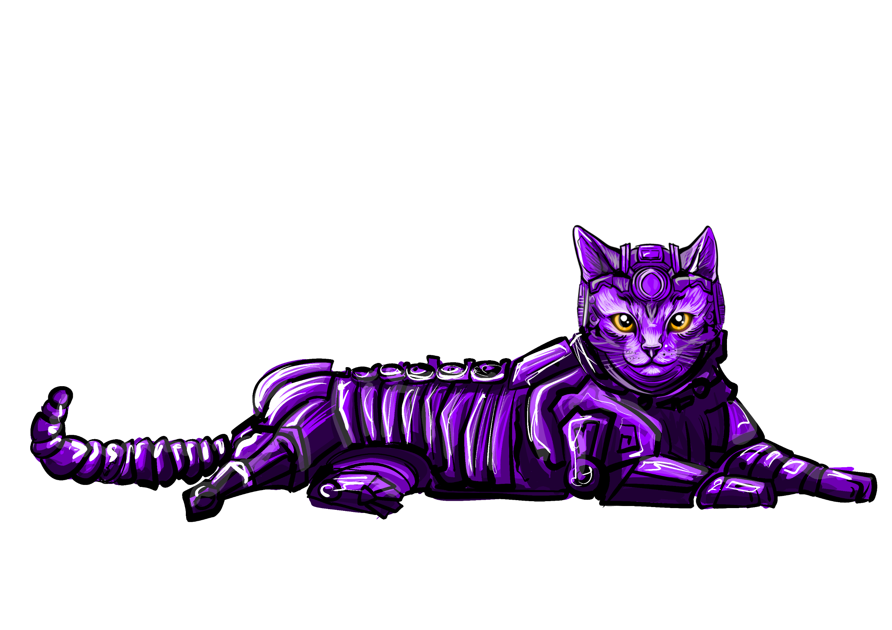
КОМАНДА И ПРОГРЕСС
ФИО | Роль | Компетенции / опыт
Ильина Илона Евгеньевна | Лидер проекта | Управление проектной командой, разработка и управление реализацией плана коммуникаций участников проекта, оперативное управление проектом, контроль своевременного и качественного выполнения работ, корректировка плана работ и согласование вносимых изменений
Михайлова Алина Гавриловна | Дизайнер, иллюстратор | Создание айдентики проекта, оформление презентаций для выступления, оформление рекламы, создание визуальной концепции и эстетического облика проекта, разработка дизайна устройства
Бурцев Роман Олегович | Разработчик | Техническая реализация проекта, продумывание инженерной композиции и взаимосвязи элементов аудиометрического тракта и DSP-коррекции, проектирование комплекса частей устройства, обеспечивающих гармоничную и функционально правильную работу наушников как медицинского средства адресной компенсации слуха.
Тулупов Юрий Владимирович | Маркетолог | Изучение рынка, оценка положения продукта в конкурентной нише, исследование рыночных тенденций и конкурентной среды, оценка рыночных угроз и возможностей, исследование потребительских трендов
Прогресс на входе в программу :
Уровень TRL 1
Что планируем получить на выходе :
Уровень TRL 3

Slide 5
УРОВЕНЬ ГОТОВНОСТИ ТЕХНОЛОГИИ
Текущий уровень: TRL 1–2 (переход с 1 на 2)
Технологическая концепция сформулирована. Разработано примерное описание работы устройства.
Что планируем сделать в акселераторе:
Перейти с TRL 2 на TRL 3 — разработать техническое задание, найти инженерного партнёра и собрать первый действующий макет.
Подтверждающие артефакты:
Дизайн-концепция наушников.
Блок-схема диагностики и коррекции.
Что сделано: — Создан дизайн-макет наушников (внешний вид). — Описан принцип работы системы (блок-схема). | Чего пока нет: — Инженерного прототипа. — Работающего DSP-алгоритма в железе. — Клинических испытаний.

